Slide 1



„სახელმწიფო შესყიდვების შესახებ“ საქართველოს კანონში განხორციელებული ცვლილებები

Slide 2

შემსყიდველი ორგანიზაციის მიერ სხვა შემსყიდველი ორგანიზაციისგან იმ ექსკლუზიური მომსახურების შესყიდვაზე, რომლის გაწევის უფლებაც სხვა შემსყიდველ ორგანიზაციას კანონით ან კანონის შესაბამისად მიენიჭა.
საჯარო სამართლის იურიდიული პირის − უმაღლესი საგანმანათლებლო დაწესებულების მიერ არარეზიდენტი დაწესებულებისგან/საერთაშორისო ორგანიზაციისგან საერთაშორისო აკრედიტაციის/ავტორიზაციის/გარე შეფასების მოსაპოვებლად მომსახურების შესყიდვაზე.
საერთაშორისო ორგანიზაციაში გაწევრებისა და საერთაშორისო ღონისძიებაში მონაწილეობისთვის საწევრო/სარეგისტრაციო გადასახადის გადახდასთან დაკავშირებულ შესყიდვაზე. აღნიშნული ცვლილება ამოქმედდა კანონის გამოქვეყნებისთანავე.

Slide 3








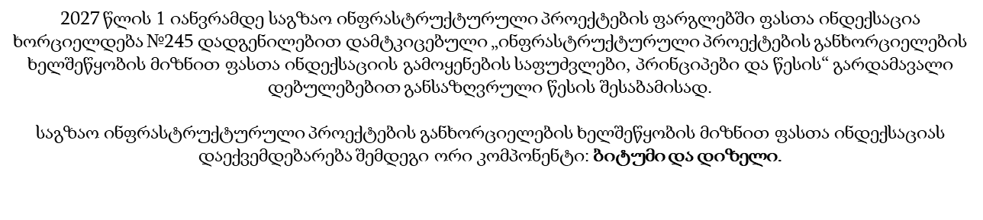

Slide 4








Slide 5



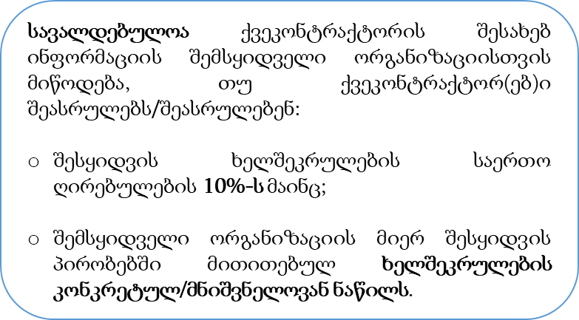


Slide 6

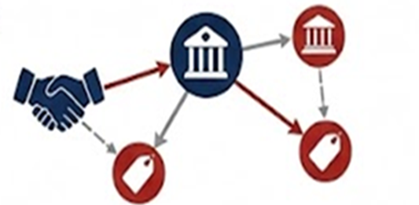







Slide 7




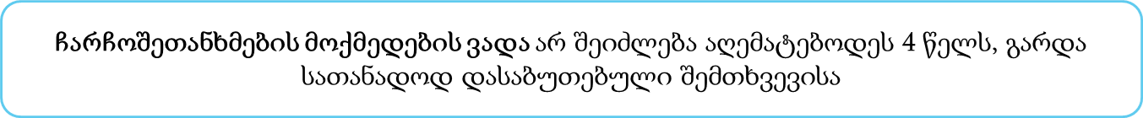

Slide 8

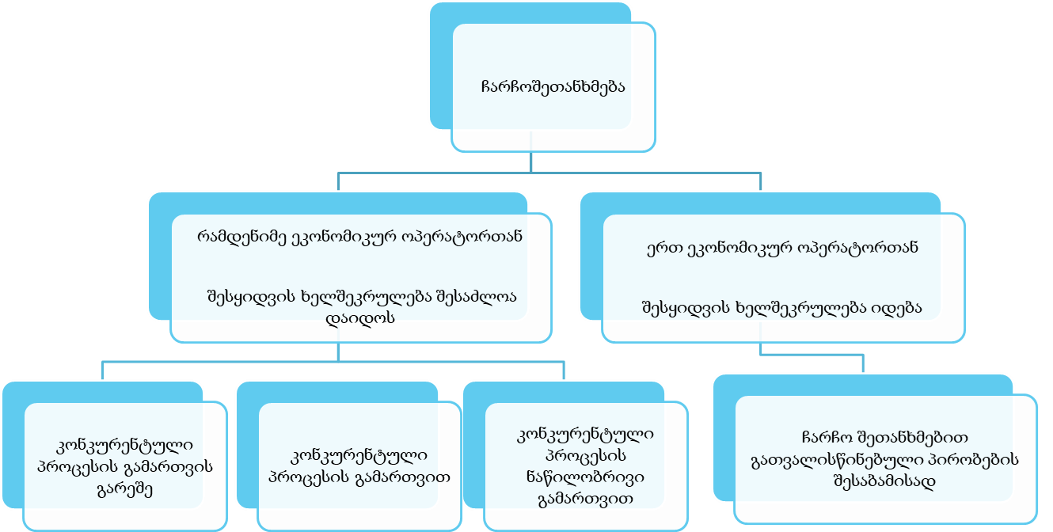



Slide 9


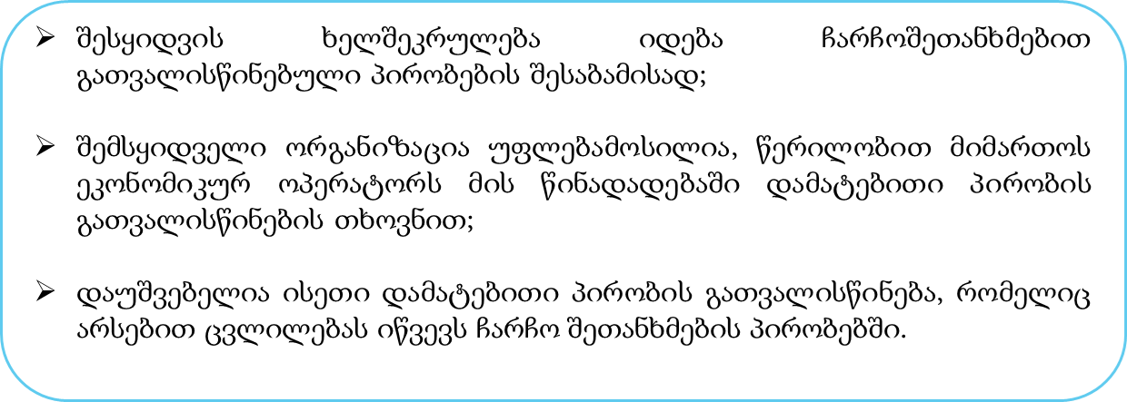

Slide 10

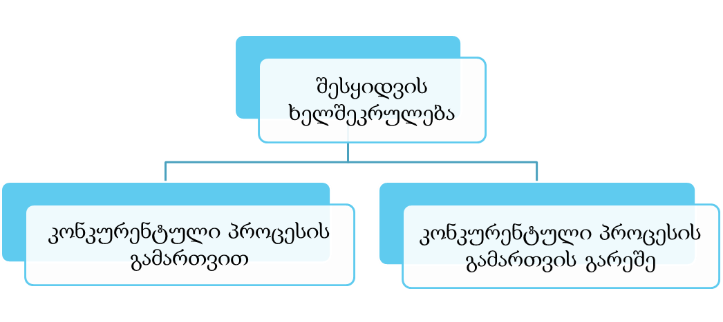







Slide 11



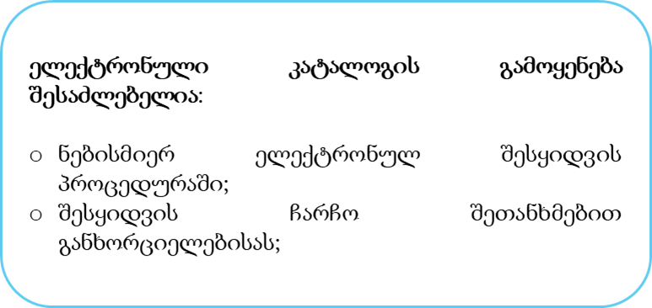

Slide 12


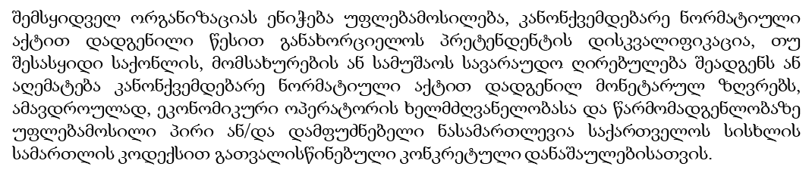
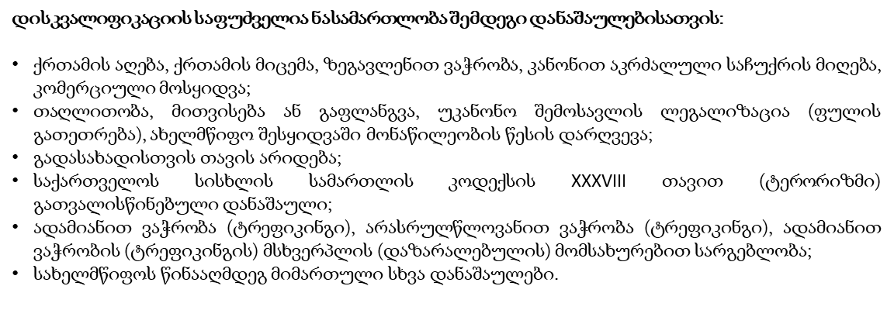

Slide 13


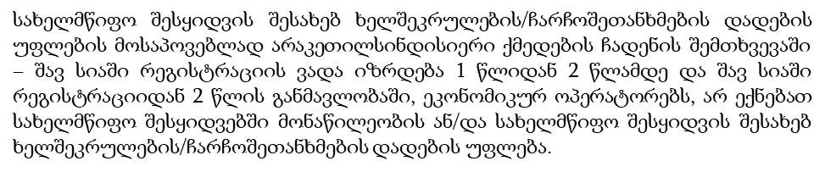
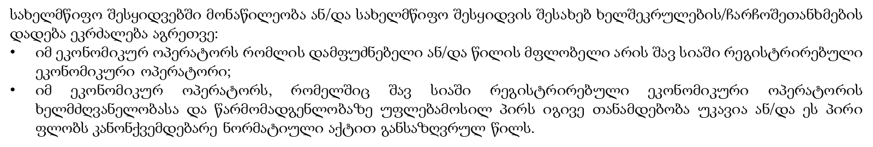

Slide 14


Slide 15



Slide 16








Slide 17

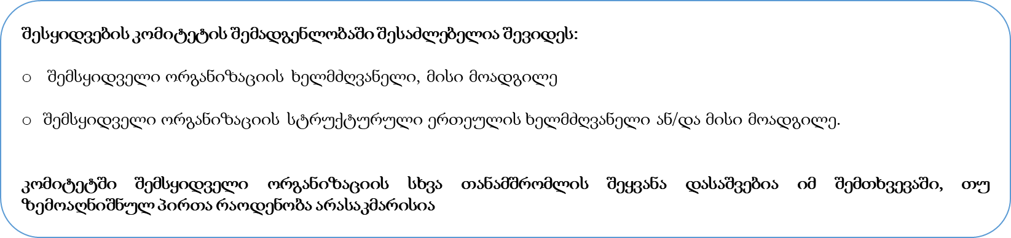




Slide 18




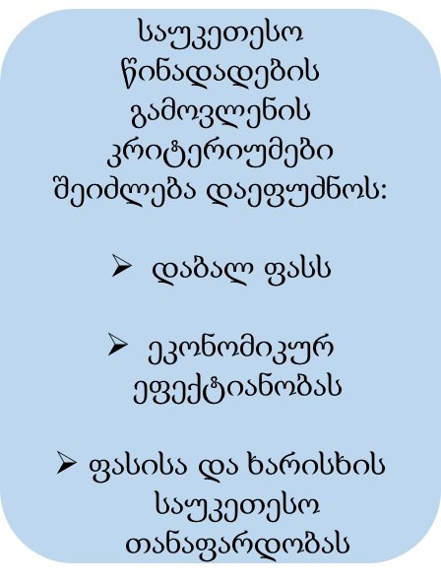

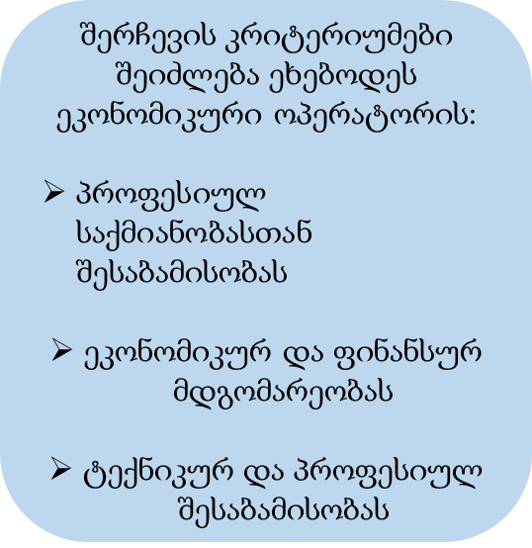

Slide 19


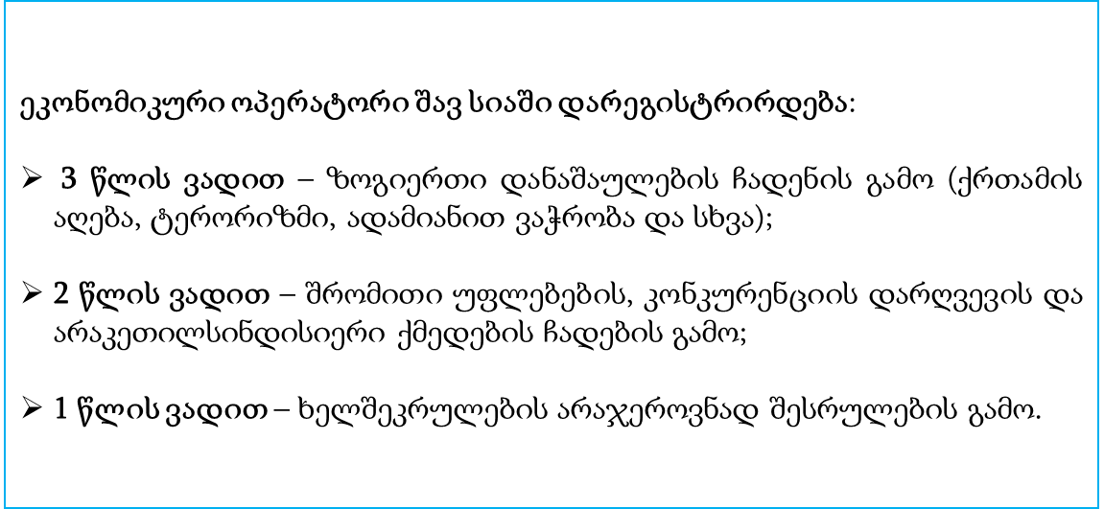

Slide 20

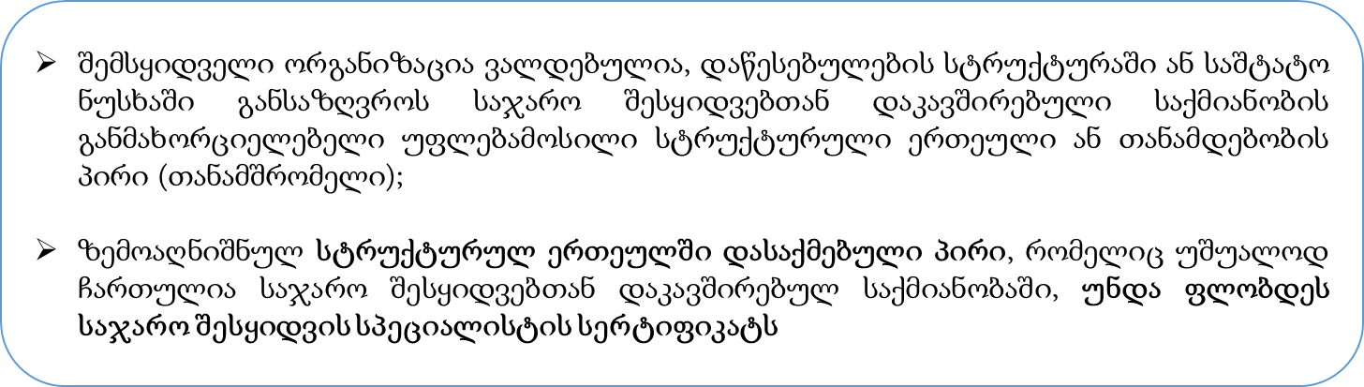
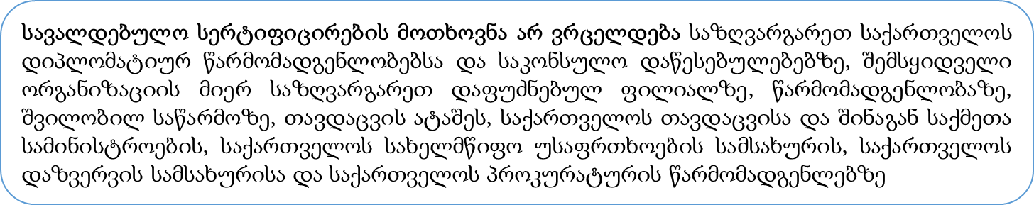

Slide 21



Slide 22

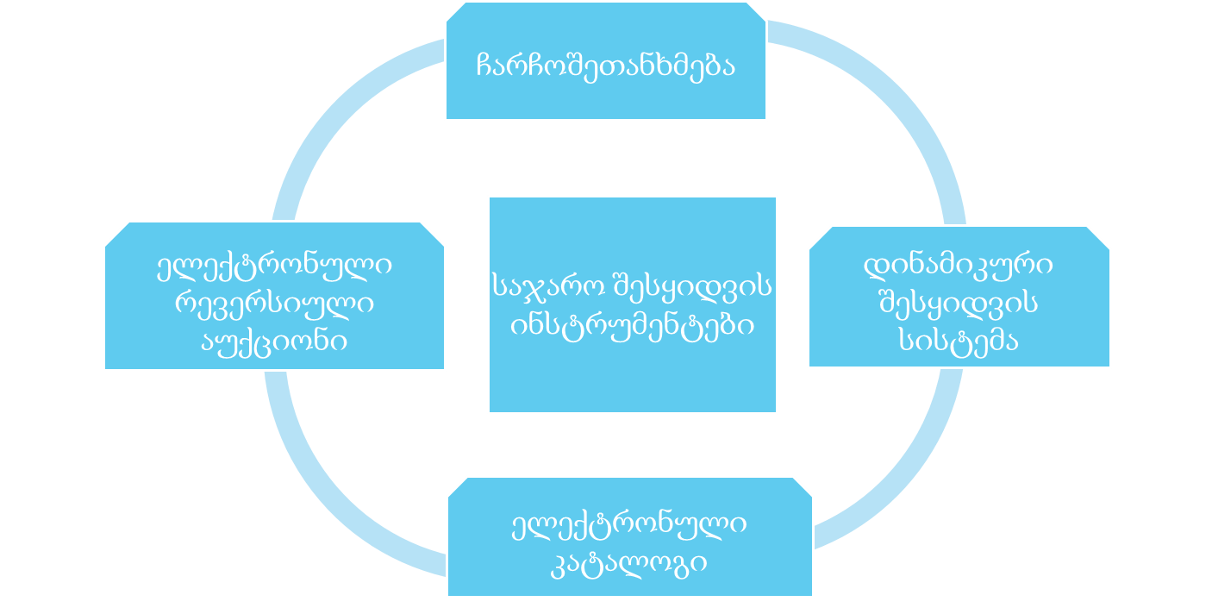

Slide 23

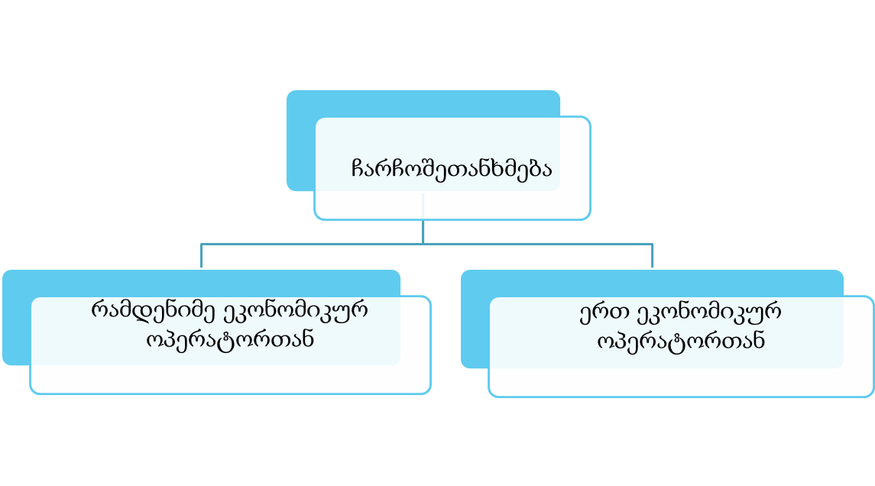

Slide 24

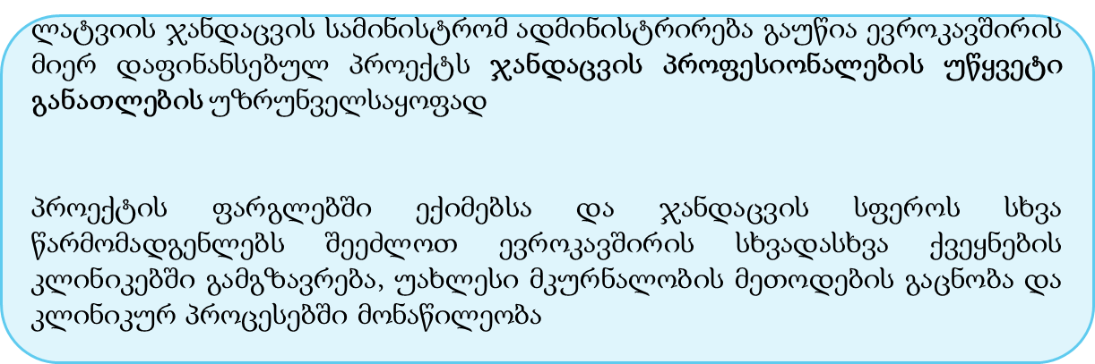


Slide 25


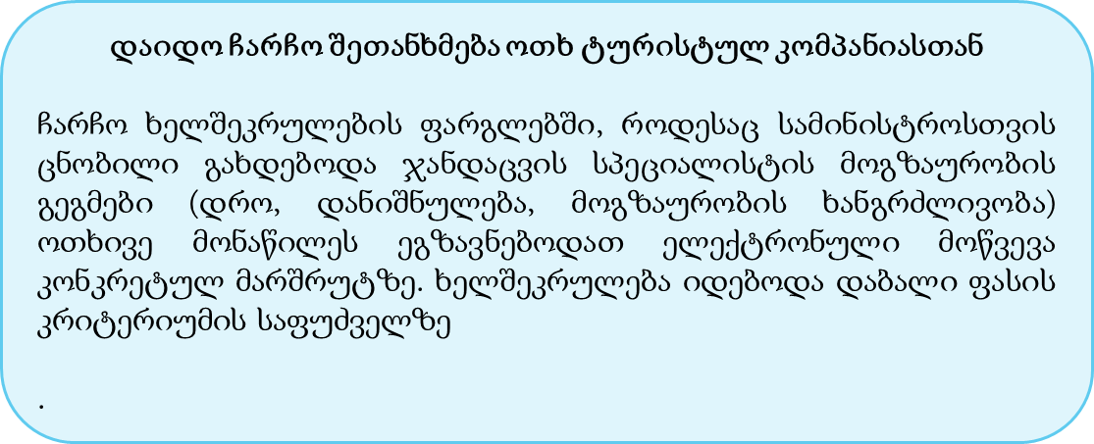

Slide 26




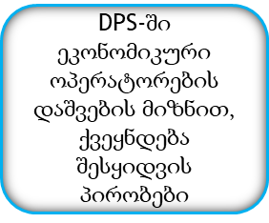





Slide 27










Slide 28
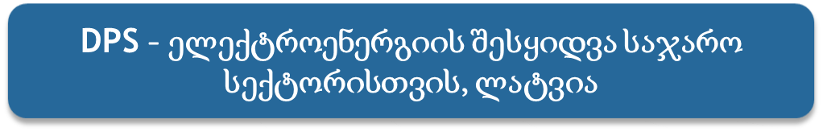




Slide 29
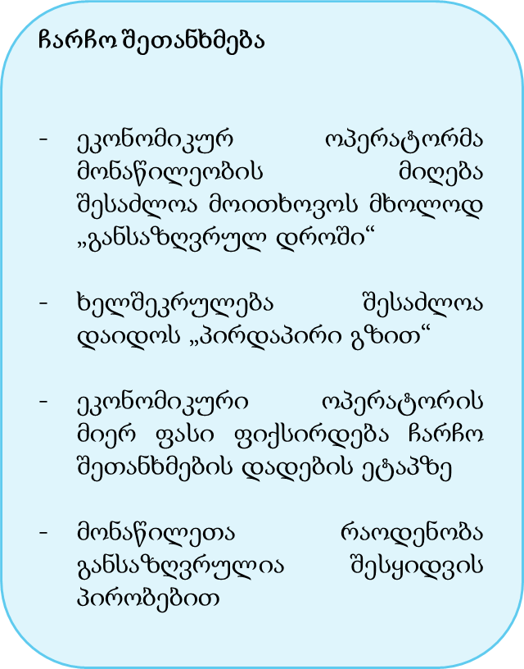
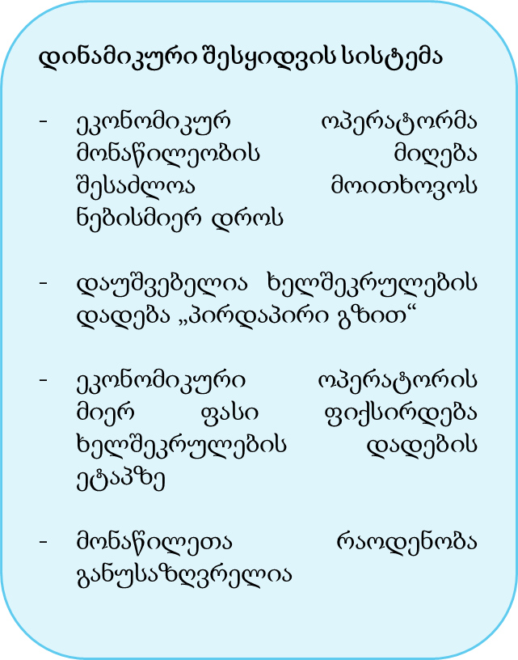

Slide 30



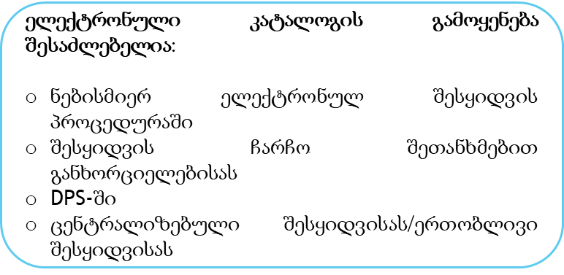

Slide 31





Slide 32

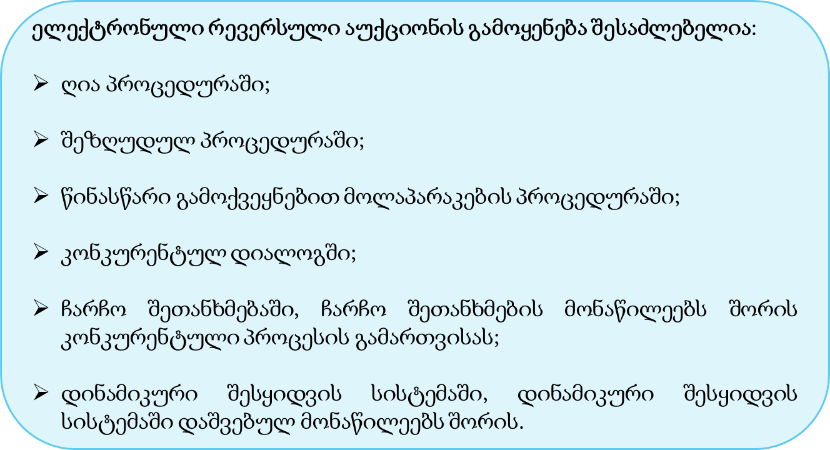

Slide 33
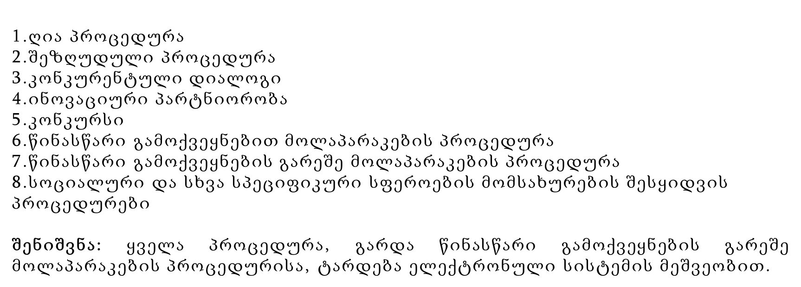

Slide 34
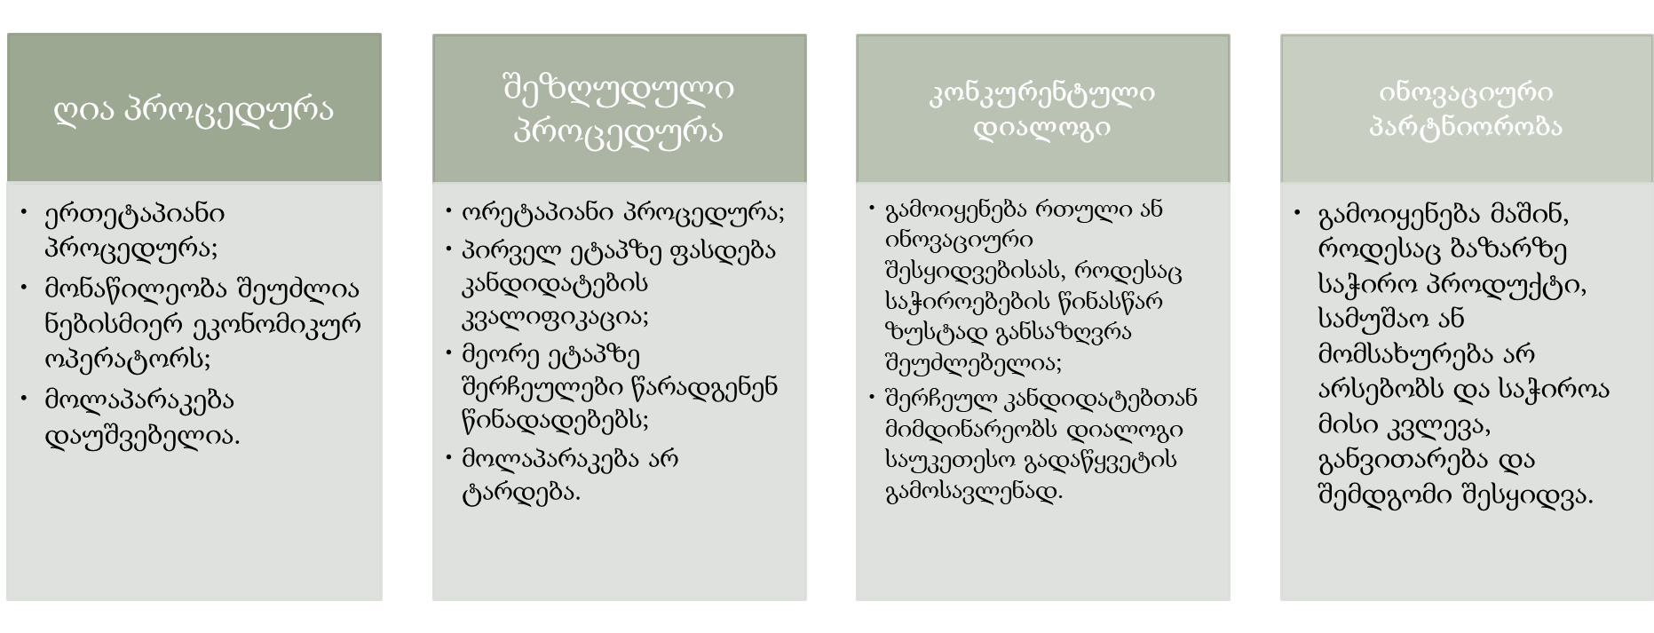

Slide 35
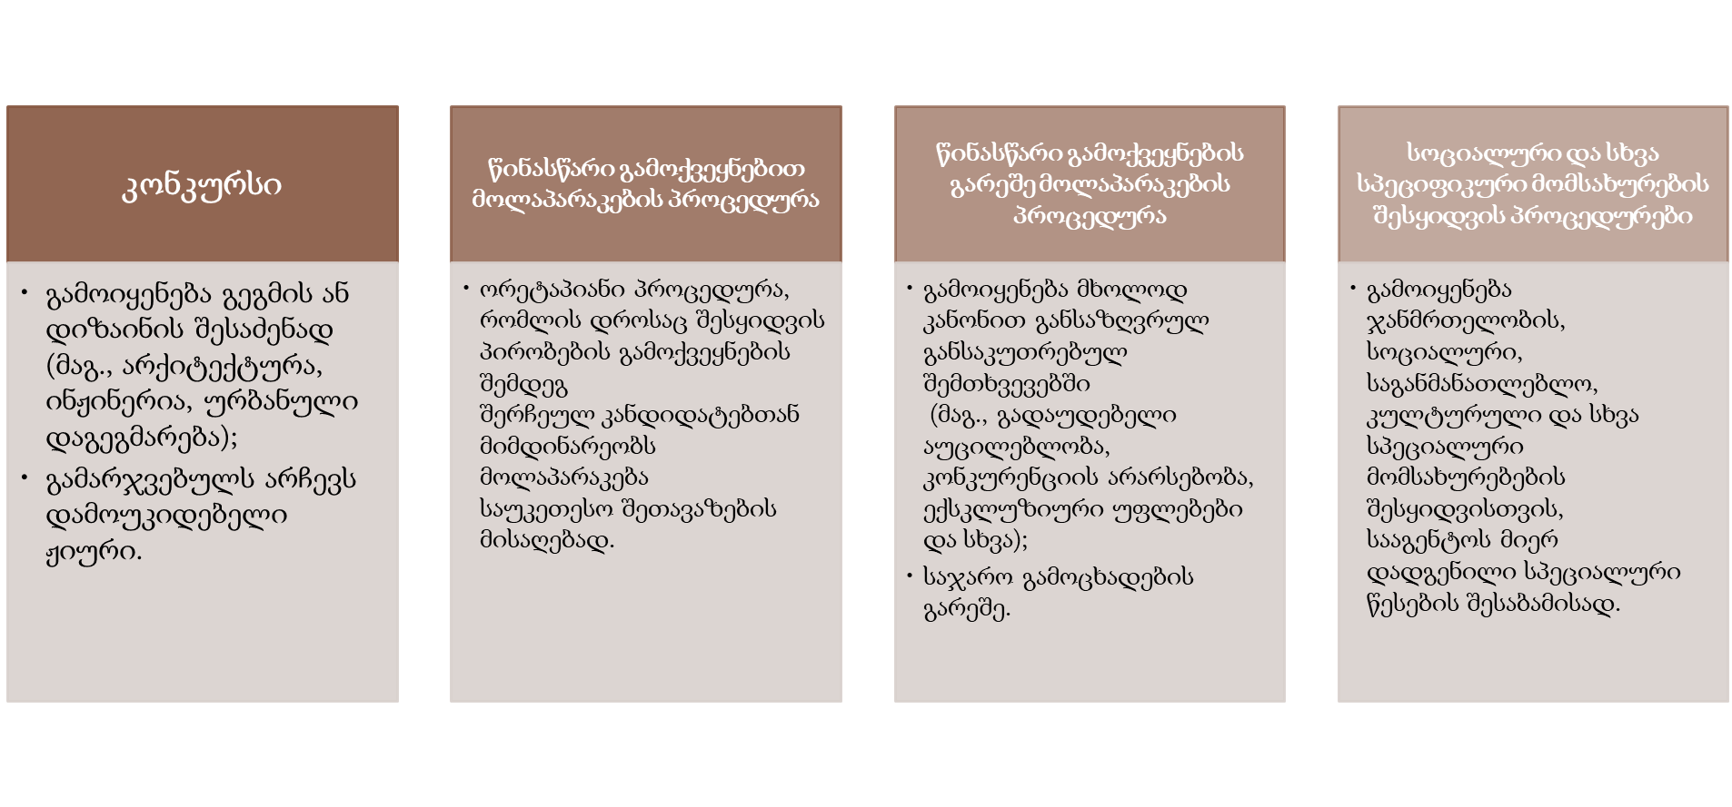

Slide 36


Slide 37





Slide 38

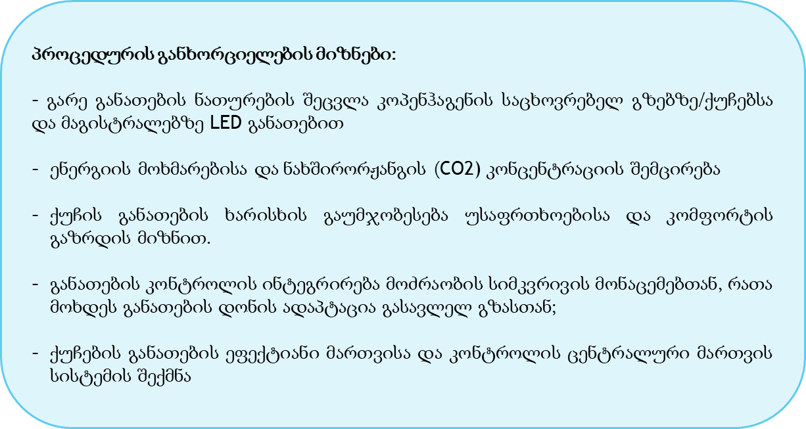
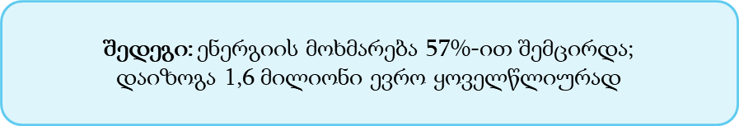

Slide 39

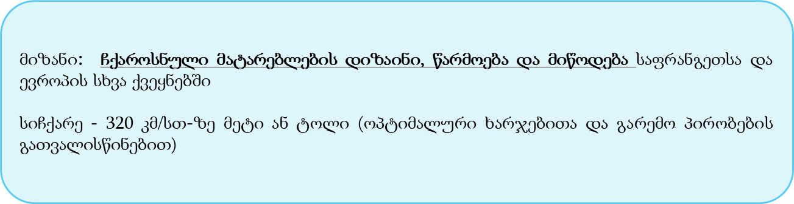



Slide 40
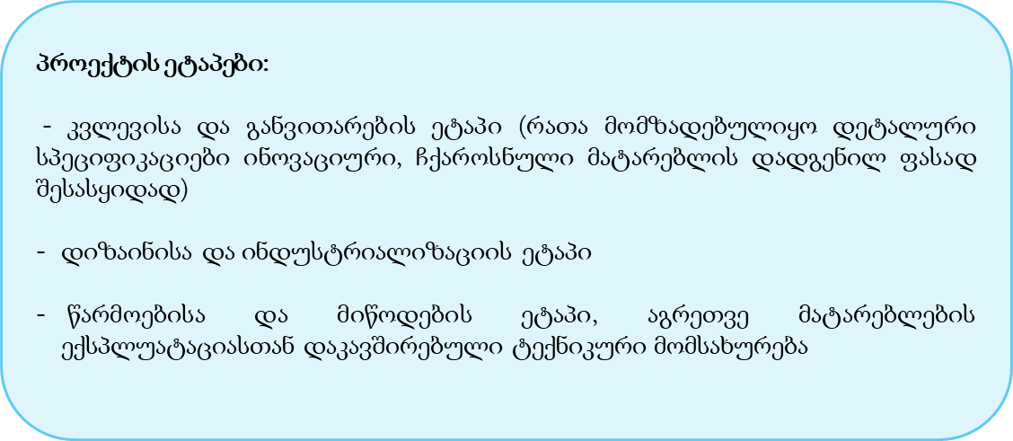
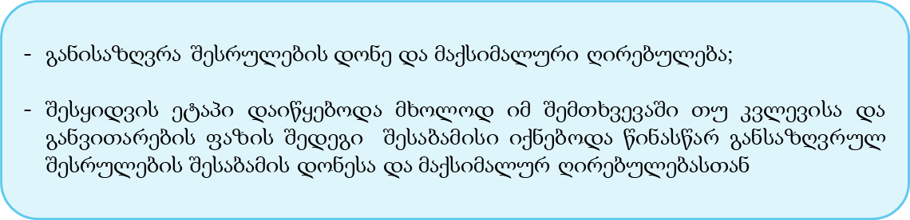

Slide 41

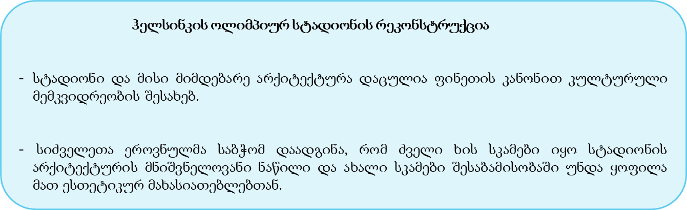


Slide 42




